Slide 1
ИНТЕРЕСНЫЕ ФАКТЫ В МАТЕМАТИКЕ
Подготовил: Савонин Никита

Slide 2
ЭТО ИНТЕРЕСНО!
Ноль - это единственное число, которое нельзя написать римскими цифрами.
Ноль - это единственная цифра, которой поставлен памятник
в г. Будапеште
в Венгрии

Slide 3
ЭТО ИНТЕРЕСНО!
С 1995 г. на Тайване, жителям разрешено удалять цифру 4, т.к.на китайском языке она равнозначна слову «смерть». Во многих
зданиях отсутствует
4 этаж.

Slide 4
Это интересно!
Знак равенства ( = )
Впервые применил английский учёный
Роберт Рекордс
в 1557г.

Slide 5
ЭТО ИНТЕРЕСНО!
Ученики некоторых израильских школ вместо знака «+»
пишут перевёрнутую букву
«Т».

Slide 6
ЭТО ИНТЕРЕСНО!
Знаете ли вы, что Шарль Перро, автор
«Красной Шапочки»,
написал сказку
«Любовь циркуля и линейки».

Slide 7
ЭТО ИНТЕРЕСНО!
Знаки сравнения (>,<) в математике появились в 1631г.
Их ввёл Томас Херриот.

Slide 8
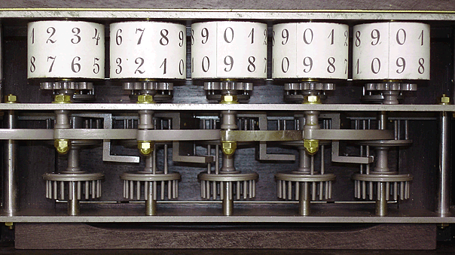
ЭТО ИНТЕРЕСНО!
В 1642г. появился первый механический калькулятор- арифмометр. Его изобрёл француз
Блез Паскаль для своего отца, которому приходилось часто на работе пересчитывать деньги.

Slide 9
МНЕ ИНТЕРЕСНО!
Известны ли вам, какие-нибудь, интересные факты , связанные с математикой?
Узнай что-нибудь интересное .
Поделись информацией с одноклассниками.
Дополни эту презентацию своей работой.

